Slide 1










Slide 2

KHỞI
ĐỘNG

Slide 3




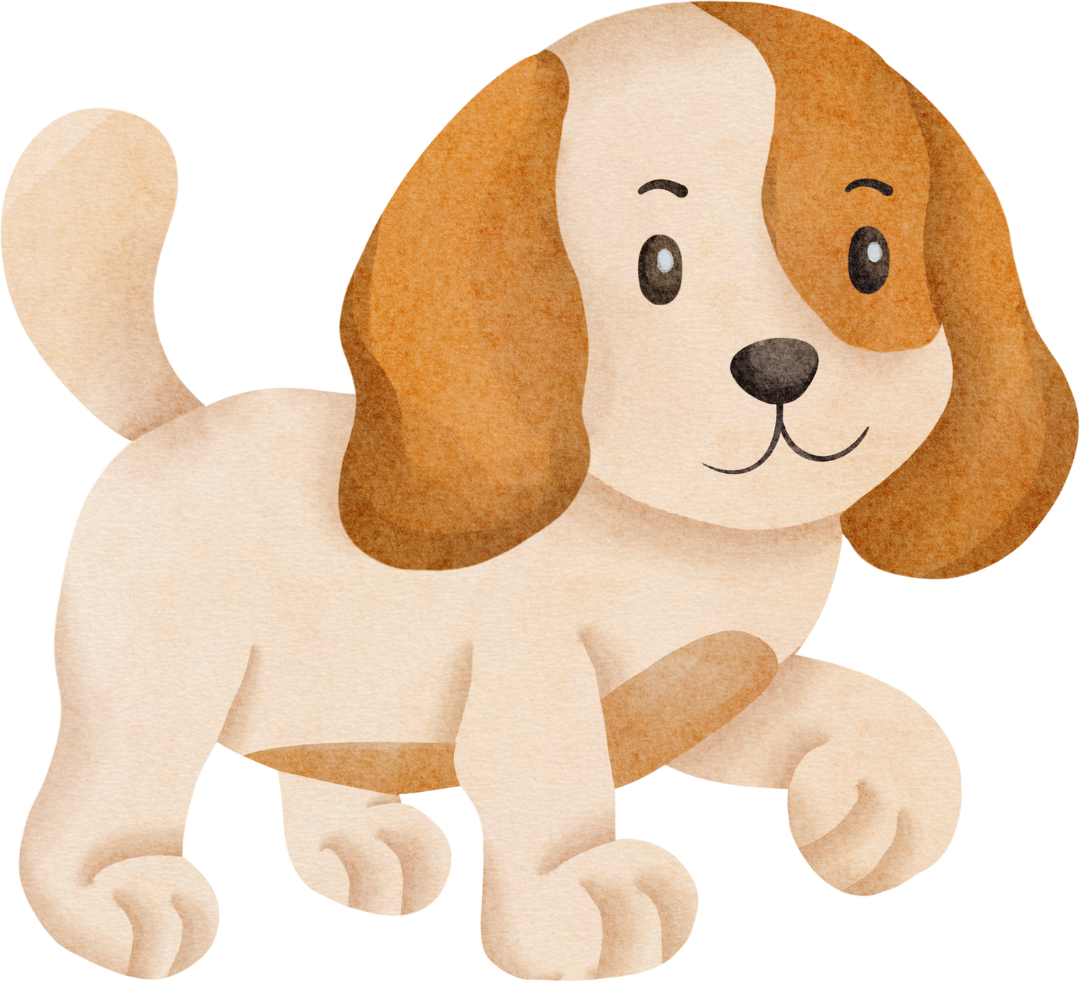

Cả lớp chia thành 2 nhóm: Nhóm 1 (màu đỏ) và Nhóm 2 (màu xanh)
Luật chơi:
  Lắng nghe cô giáo đọc bài thơ.
  Học sinh lắng nghe bài thơ và ghi nhớ những đặc điểm của từng sự vật được nhắc đến.
  Hoàn thành phiếu nhóm, điền những đặc điểm tương ứng với sự vật vào chỗ trống.
Trò chơi: Nối tiếp

Slide 4




Gà trống khoe gáy giỏi
“Ò ó ò ó o…”
Mèo mun khoe vuốt sắc
Họ nhà chuột ngồi lo!
Gầu trắng khoe ngủ giỏi
Cho mùa đông qua nhanh!
Hạt mầm khoe mau lớn
Cho cuộc đời mãi xanh…
Chó khoe canh nhà giỏi
“Gầu gấu gầu gấu gâu!”
Lạc đà siêu chịu khát
Đi trong cát rất lâu…
Chuột túi khoe nhảy khỏe
Hươu cao cổ nhìn xa
Phù thủy khoe bùa chú
Chẳng bao giờ sợ ma!
Còn em biết rửa bát?
Hay làm toán rất tài?
Khi đi chợ cùng mẹ
Chẳng bao giờ tính sai?
Thụy Anh
Lắng nghe

Slide 5
KHÁM
PHÁ

Slide 6



Những việc làm đáng tự hào của bản thân
Hoạt động 1. Giới thiệu những việc làm đáng tự hào của bản thân
Nhớ lại những việc làm đáng tự hào của em.
Ghi chép hoặc vẽ lại những việc làm đó dưới một hình thức mà em thích.
Chia sẻ với bạn về những việc làm đáng tự hào của em

Slide 7


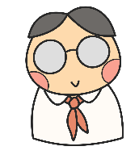
Những việc làm đáng tự hào của bản thân
Hoạt động 1. Giới thiệu những việc làm đáng tự hào của bản thân
Gợi ý:
Những việc em làm thành công
Những việc làm thể hiện sự tiến bộ
Những việc tốt – giúp đỡ mọi người
…
Nhớ lại những việc làm đáng tự hào của em.

Slide 8


Những việc làm đáng tự hào của bản thân
Hoạt động 1. Giới thiệu những việc làm đáng tự hào của bản thân
Ghi chép hoặc vẽ lại những việc làm đó dưới một hình thức mà em thích.
Gợi ý:
LÀM VIỆC NHÓM ĐÔI

Slide 9



Những việc làm đáng tự hào của bản thân
Hoạt động 1. Giới thiệu những việc làm đáng tự hào của bản thân
Chia sẻ với bạn về những việc làm đáng tự hào của em

Slide 10



Mỗi người chúng ta đều có thể thực hiện được những việc làm đáng tự hào của bản thân trong cuộc sống hằng ngày. Qua những việc làm đó, chúng ta sẽ nhận ra sự tiến bộ của bản thân để phát huy những việc làm đáng tự hào của mình hơn nữa.

Slide 11

Những việc làm đáng tự hào của bản thân
Hoạt động 2. Phát huy những việc làm đáng tự hào của bản thân.
- Dự kiến những việc làm để phát huy niềm tự hào của bản thân.
Gợi ý:
Số thứ tự | Việc làm đáng tự hào | Việc cần làm để phát huy niềm tự hào của bản thân
… | … | …
… | … | …
… | … | …
- Chia sẻ về dự kiến của em

Slide 12
Những việc làm đáng tự hào của bản thân
Hoạt động 2. Phát huy những việc làm đáng tự hào của bản thân.
- Dự kiến những việc làm để phát huy niềm tự hào của bản thân.
Ví dụ:
Số thứ tự | Việc làm đáng tự hào | Việc cần làm để phát huy niềm tự hào của bản thân
1 | Giảng bài tập Toán cho bạn Huy | Tiếp tục giúp bạn Huy học Toán. Giúp bạn Hà trong nhóm học môn Khoa học.
2 | Đã có tiến bộ về môn Tiếng Việt | Dành nhiều thời gian cho việc học môn Tiếng Việt. Chịu khó đọc nhiều sách, truyện thiếu nhi. Phấn đấu cuối kì đạt điểm 9 môn Tiếng Việt.
3 | … | …

Slide 13
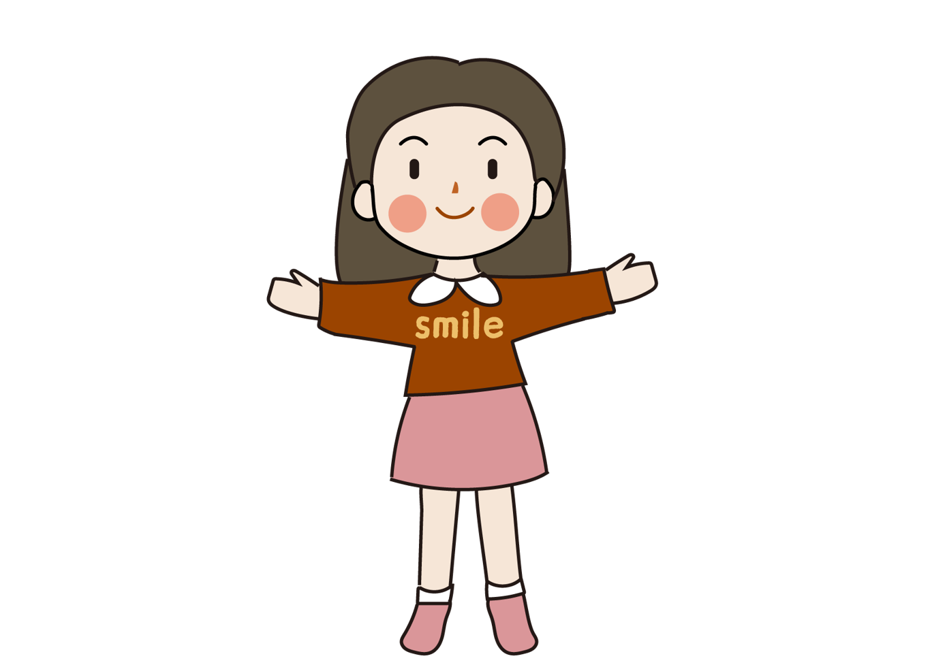

Những việc làm đáng tự hào của bản thân
Hoạt động 2. Phát huy những việc làm đáng tự hào của bản thân.
- Chia sẻ về dự kiến của em
Việc làm đáng tự hào
Việc cần làm để phát huy niềm tự hào của bản thân

Slide 14


Để bản thân ngày càng tốt hơn, đáng yêu hơn trong mắt mọi người, chúng ta cần không ngừng phát huy niềm tự hào của bản thân bằng những việc làm phù hợp.

Slide 15
VẬN
DỤNG

Slide 16


CAM KẾT HÀNH ĐỘNG
Chia sẻ những việc làm đáng tự hào của bản thân cùng với người thân

Slide 17
